Slide 1

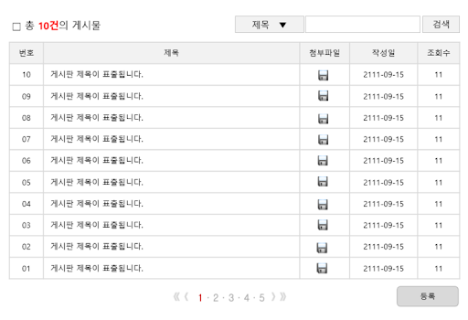
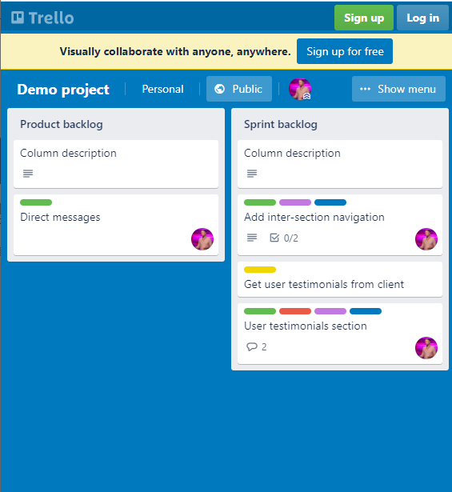

주제 선정
<흔한 웹개발 역량 확인-게시판 개발>
<선정 주제>
<Trello 메인화면>
-> 데이터의 생성, 조회, 수정, 삭제(CRUD)를 구현할 수 있는가?
-> 업무 관리 (게시판-로그인 + 목적 부여)

Slide 2
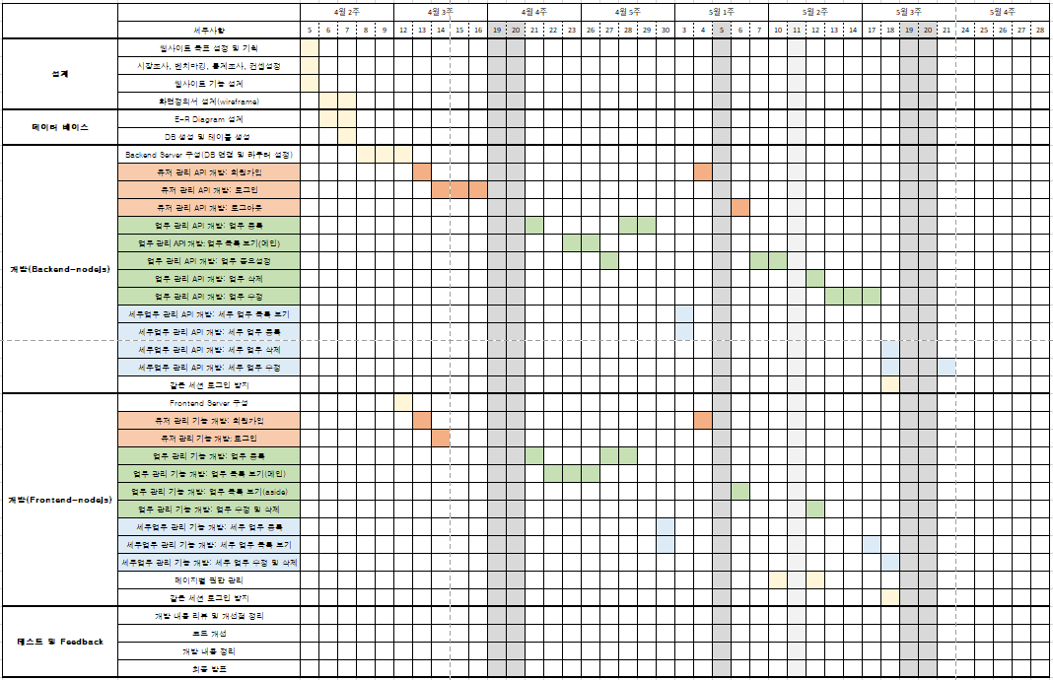
프로젝트 일정

Slide 3
웹 프로젝트(업무관리 서비스) 세미나 (4, 5월)
VEC팀 인턴 이승연

Slide 4
목차
1
설계 (Design) – 기능 설계, 화면설계서(Wireframe)
2
데이터베이스 – E-R Diagram 설계, DB 및 테이블 생성
3
개발 – Frontend, Backend
4
개선 방안

Slide 5
설계(Design) - 기능
업무에 대해 관리자, 실무담당자들이 각자의 역할과 업무에 대한 정보을 볼 수 있으며,
해당 업무에 대한 진행 상황을 쉽게 볼 수 있는 업무 관리 서비스
사용자 기능
회원가입
로그인
업무 관리 기능
업무 등록(+ 수정 및 삭제)
자신의 업무 목록 보기
세부 업무 등록(+ 수정 및 삭제)
세부 업무 목록 보기
각 업무의 체크리스트

Slide 6
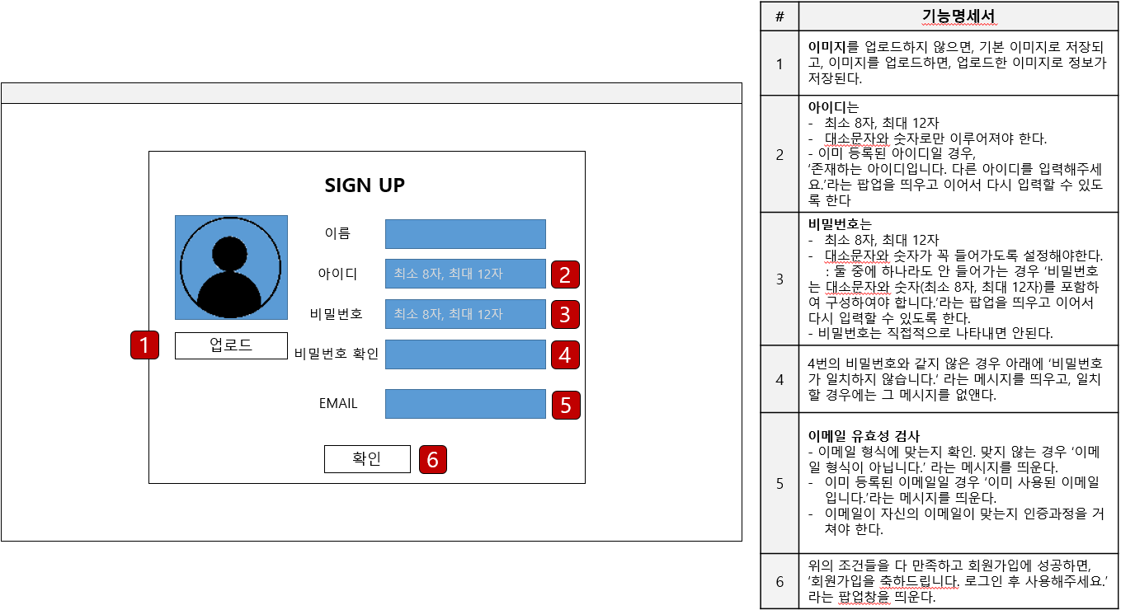
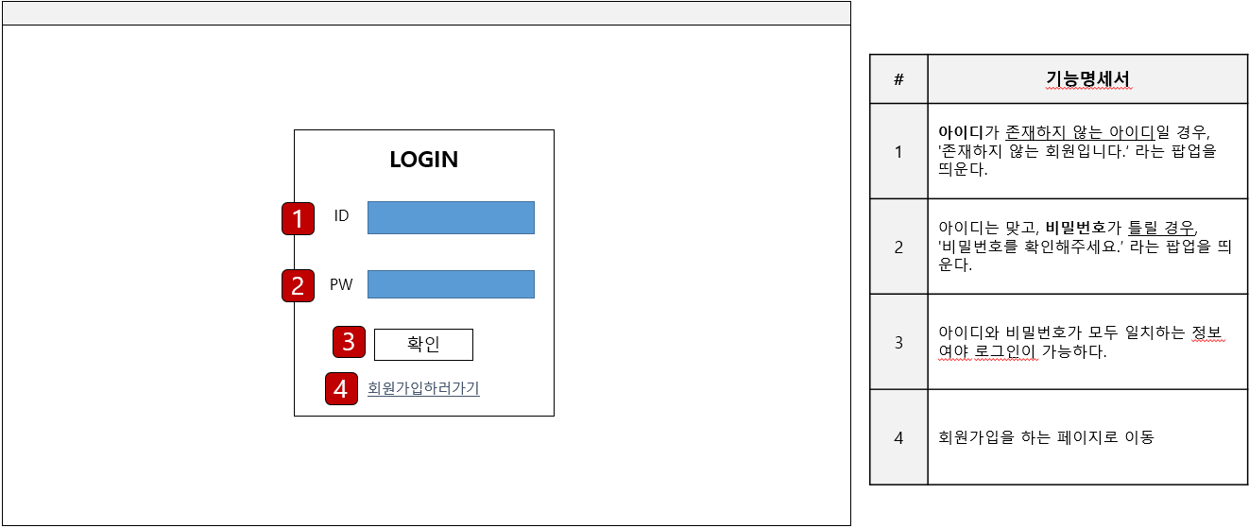
설계(Design) – 화면설계서, 기능명세서
회원가입 로그인

Slide 7
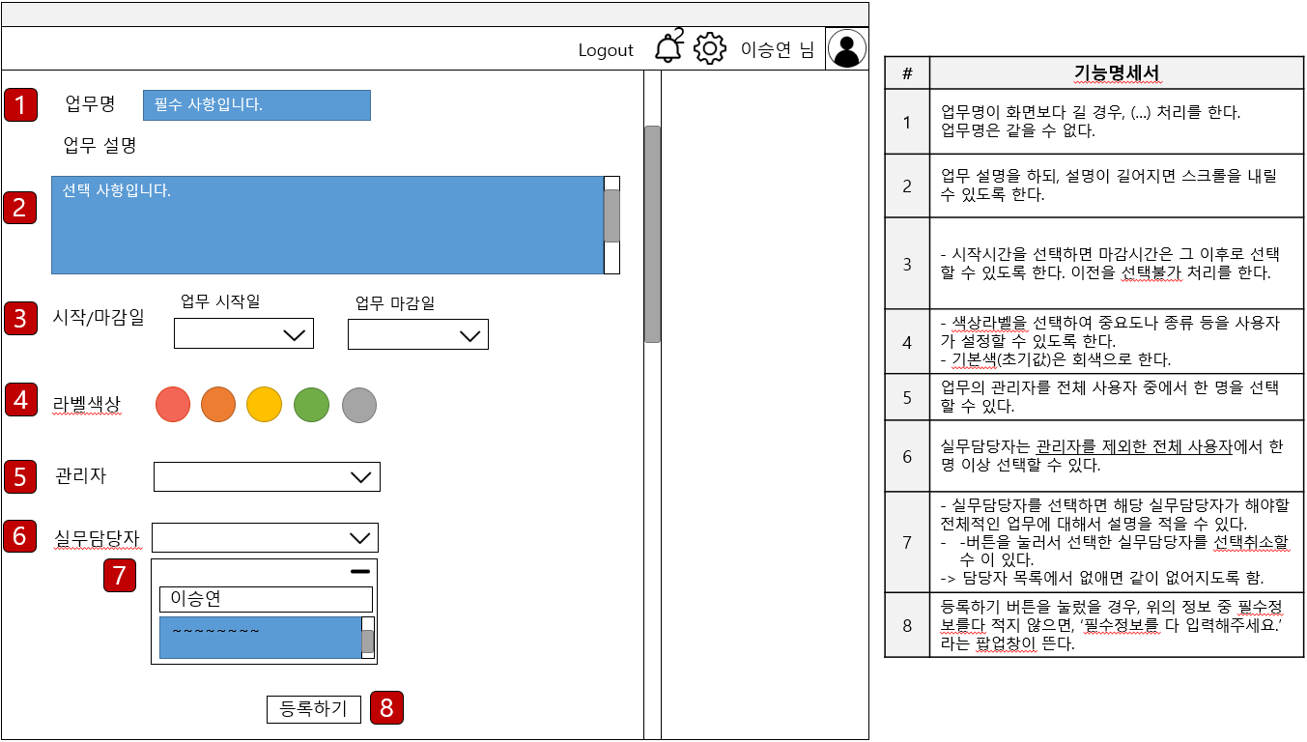
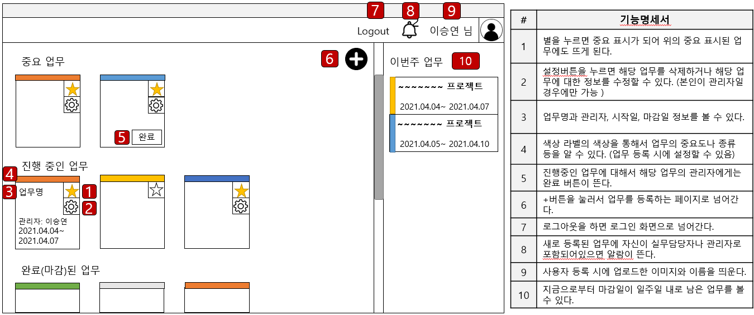
설계(Design) – 화면설계서, 기능명세서
업무 목록(메인) 업무 등록

Slide 8
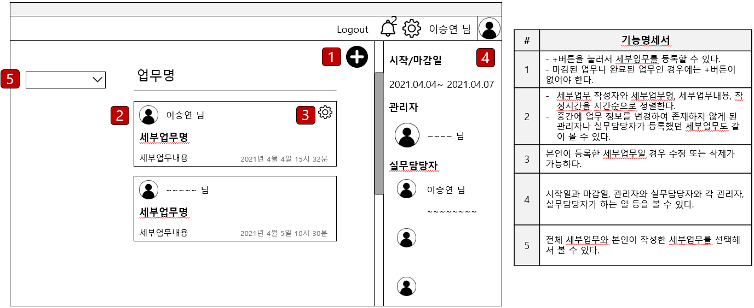
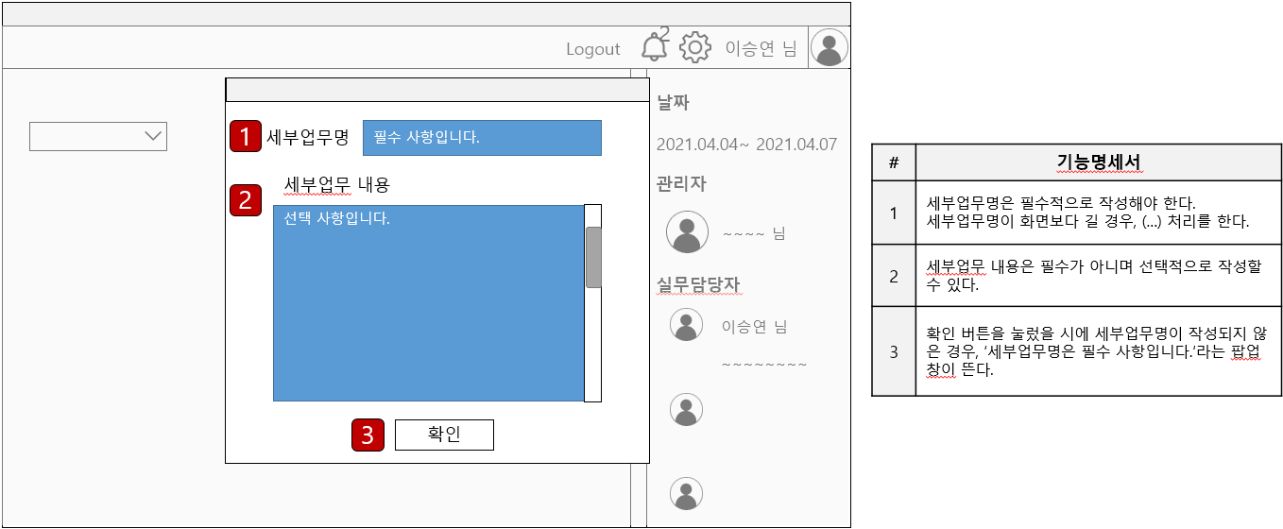
설계(Design) – 화면설계서, 기능명세서
세부 업무 목록 세부 업무 등록

Slide 9
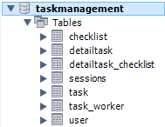
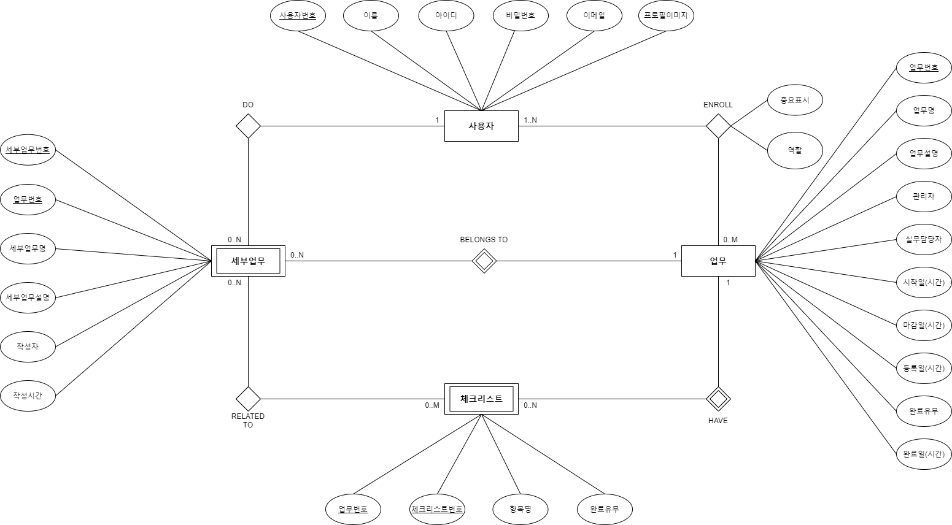
E-R Diagram 설계 및 DB 구현

Slide 10




개발 환경
Vue.js
Node.js Express
Axios
Router
Components
Http
RESTful
API
SQL
query
MySQL
Database

Slide 11
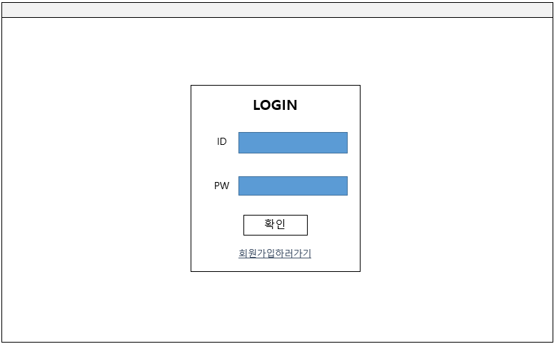
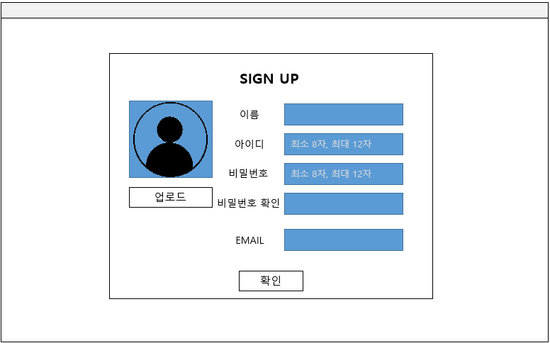
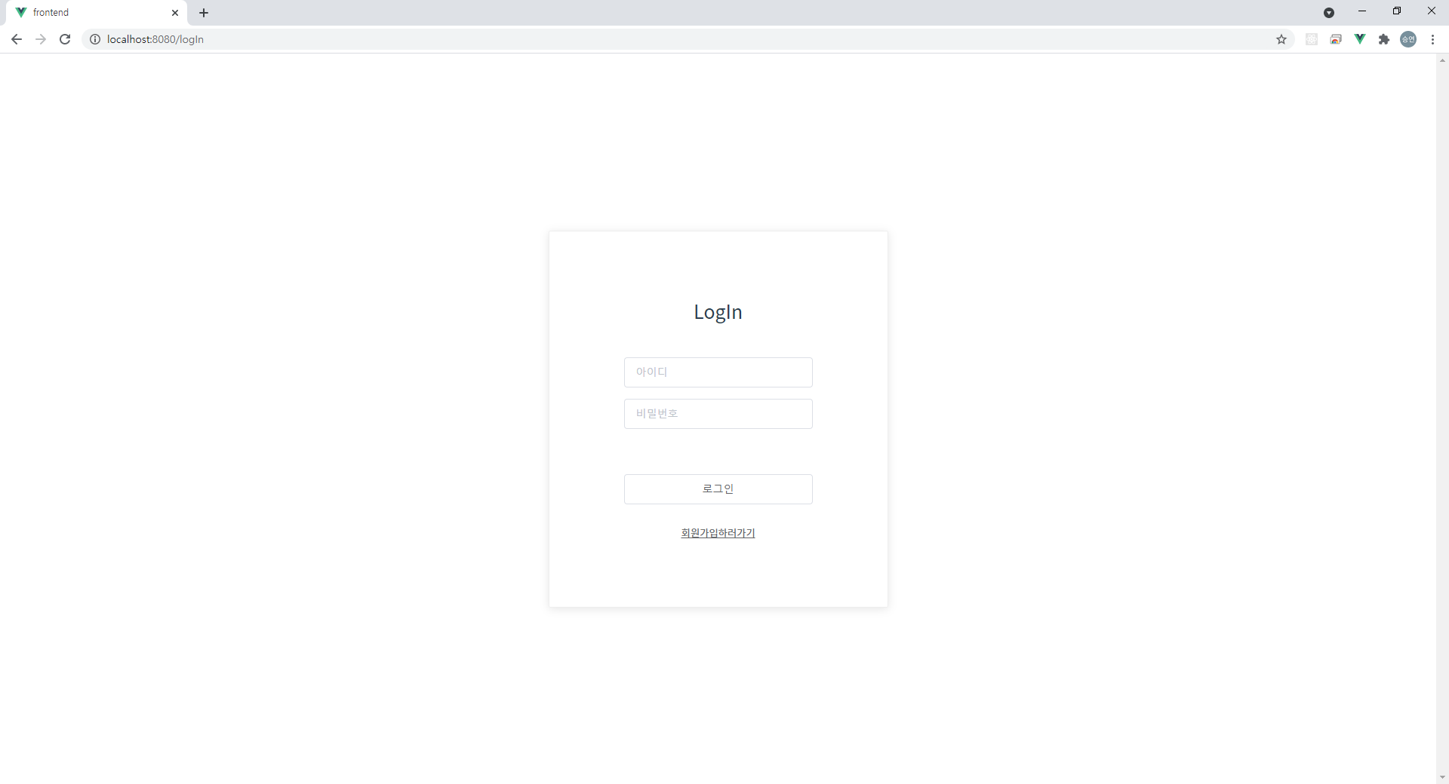
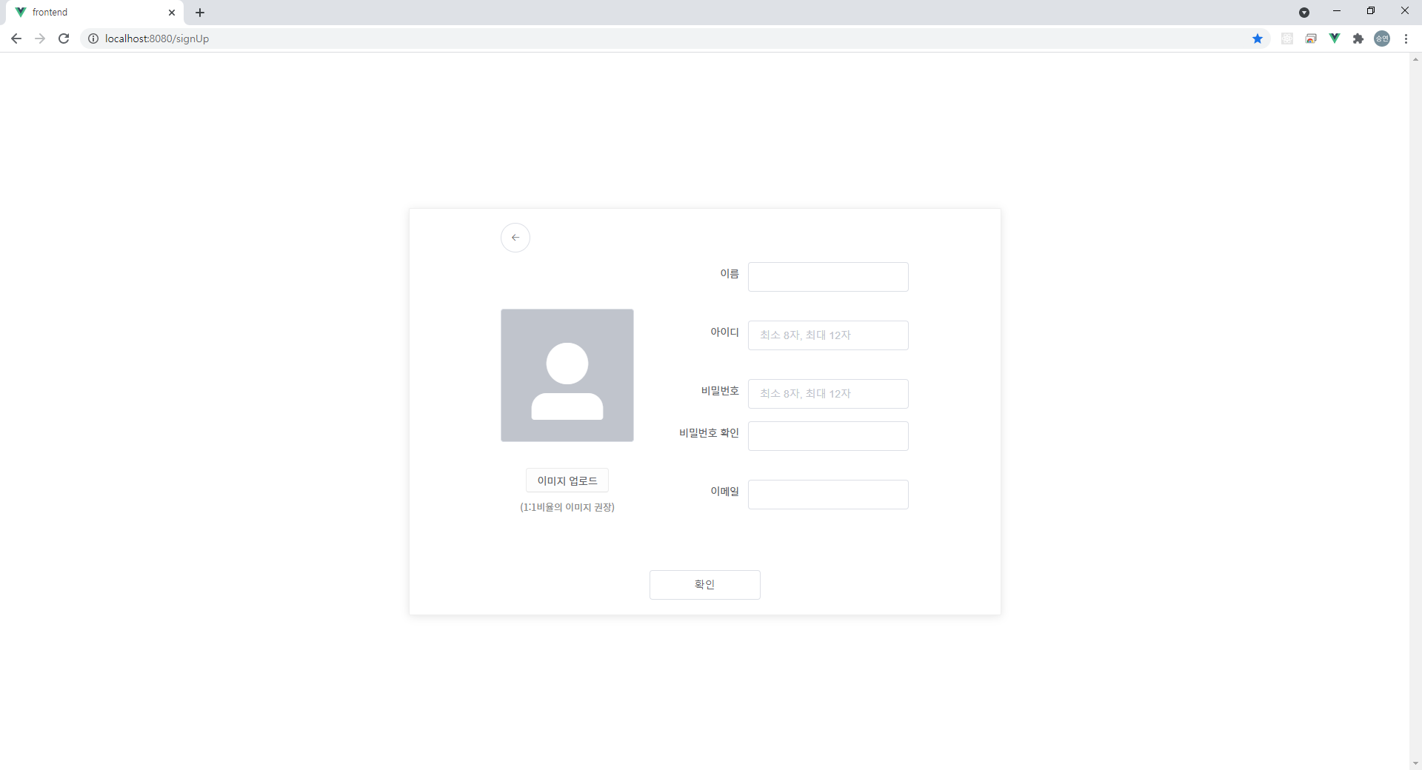
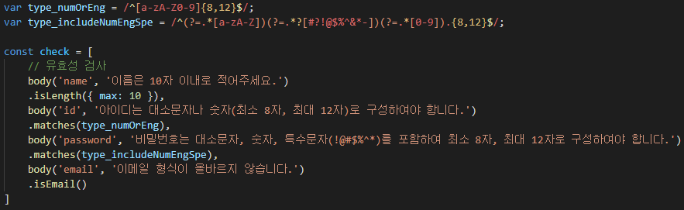
주요기능 – 사용자 기능(로그인, 회원가입)
로그인
회원가입
express-session 모듈
+
Passport 모듈 (passport-local)
-> Request가 들어올 때마다
session을 활용해서 user정보를 확인하므로
편리하게 user handling이 가능
유효성 검사 -> express-validator 모듈
pw 암호화 -> Bcrypt
이미지 파일 업로드 -> multer 모듈

Slide 12
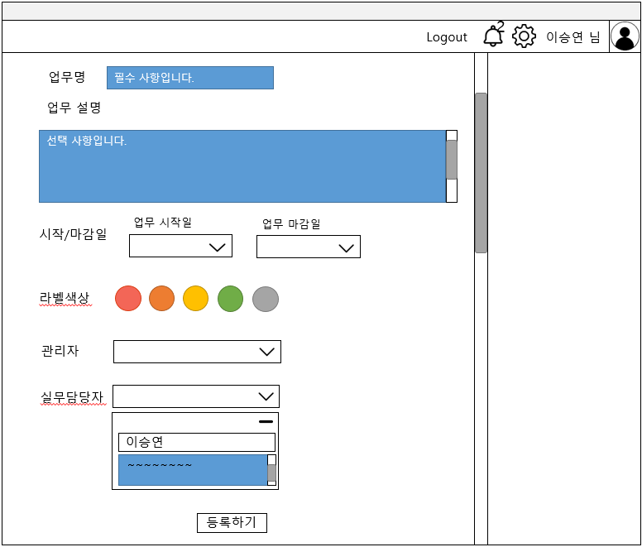
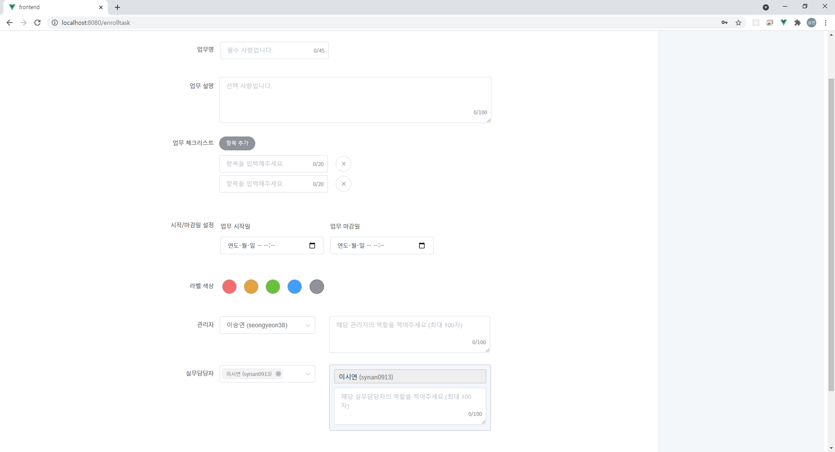
주요기능 – 업무 등록
업무 등록
업무명
업무 설명
업무 체크리스트
시작/마감일
라벨 색상
관리자
관리자와 실무담당자 각자의 역할
실무담당자

Slide 13
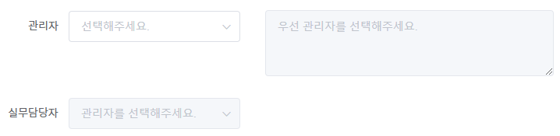
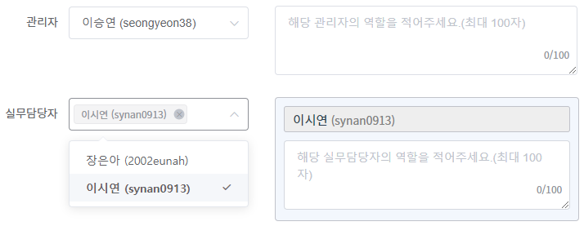
주요기능 – 업무 등록
업무 등록
해당 업무의 체크리스트를 원하는 대로 입력할 수 있음.
관리자 및 실무담당자를 전체 사용자 중 선택할 수 있으며,
각자의 역할을 기입할 수 있음

Slide 14
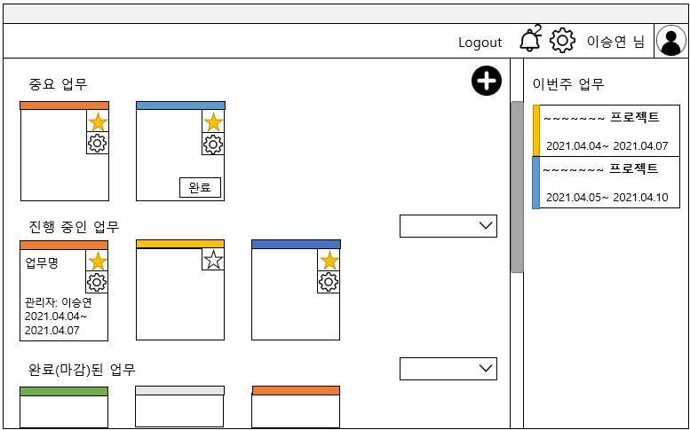
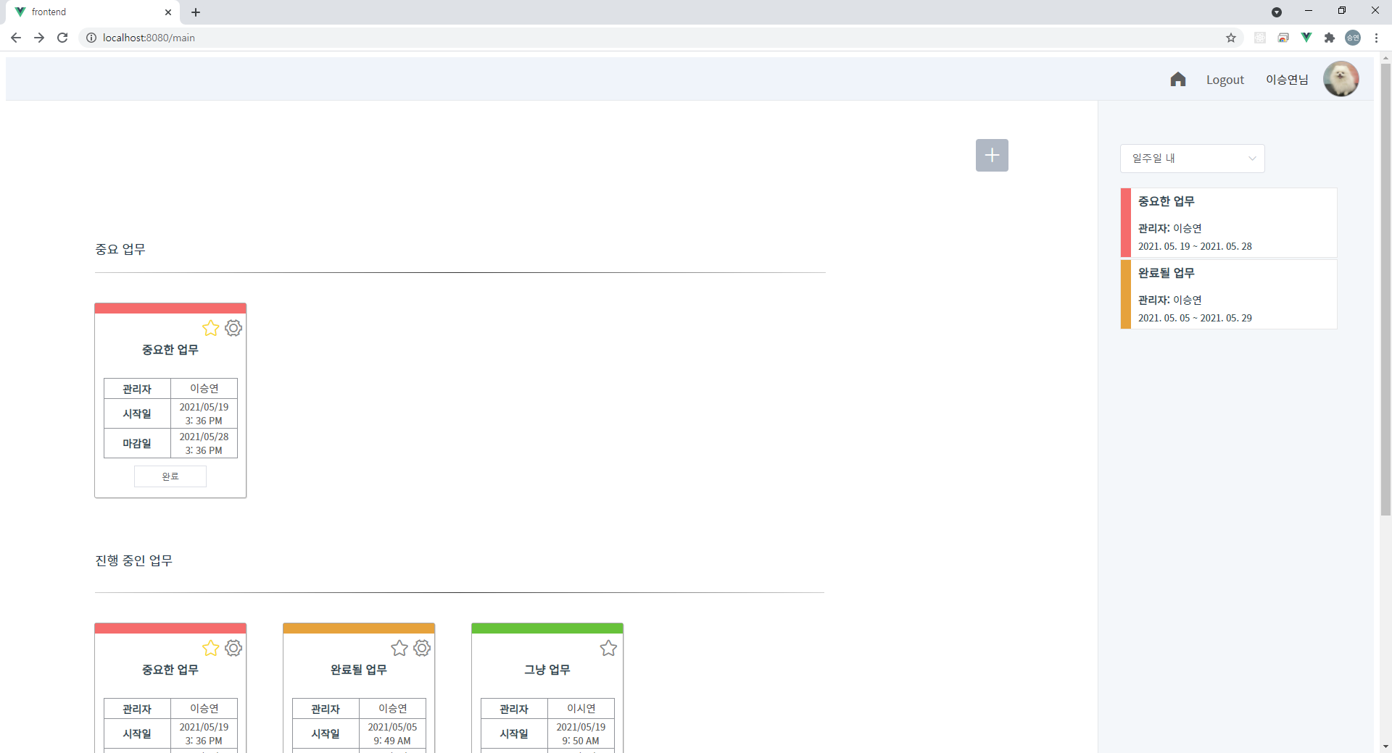
주요기능 – 업무 목록(메인)
업무 목록 (메인)

Slide 15
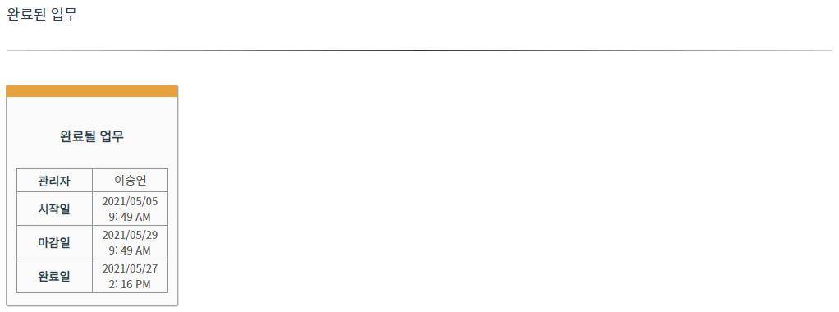
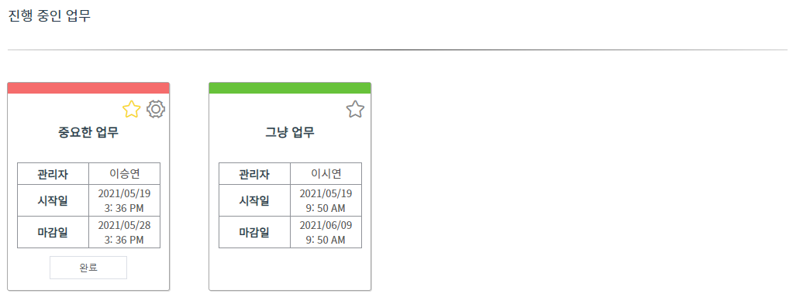
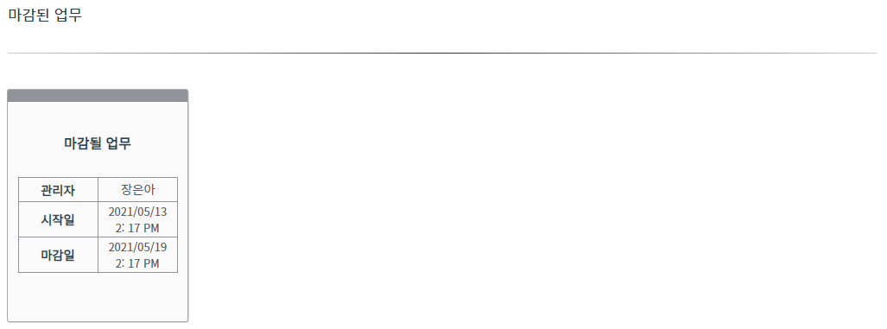
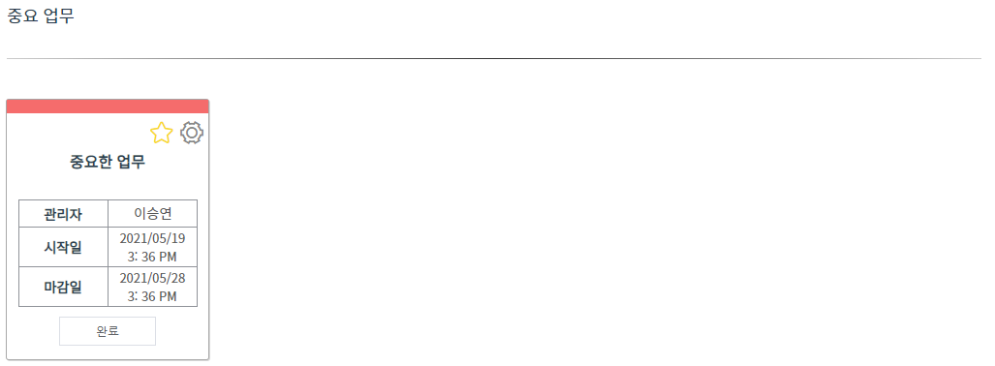
주요기능 – 업무 목록(메인)
업무 목록 세분화
로그인된 사용자가 관리자로 있는 업무 목록, 실무담당자로 있는 업무 목록을 각각 가져와서
완료된 업무(관리자, 실무담당자 공통)
마감된 업무(관리자, 실무담당자 공통)
3-1. 관리자 진행중 업무 (-> 중요표시된 업무)
: 관리자는 해당 업무를 수정하거나 삭제하거나 완료할 수 있음. (관리자에게 업무 수정 및 삭제, 완료의 권한을 줌)
3-2. 실무담당자 진행중 업무 (-> 중요표시된 업무)
 | 완료 | 마감 | 진행중
관리자
실무담당자
완료된 업무
마감된 업무
관리자 진행중 업무
실무담당자 진행중 업무

Slide 16
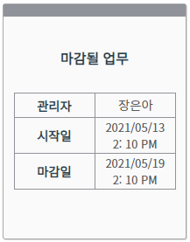
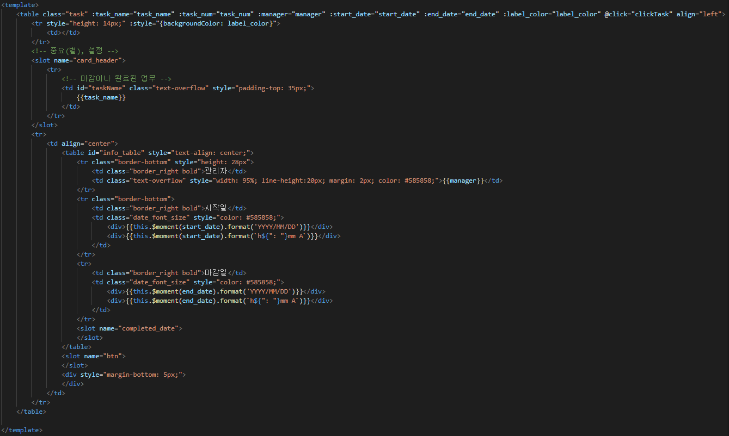
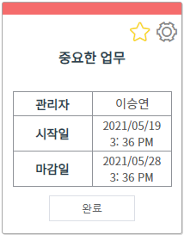
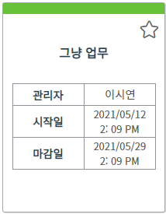
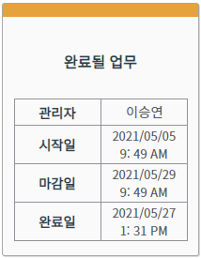
주요기능 – 업무 목록(메인)
업무 목록 세분화 (Vue slot)
Task.vue
마감된 업무 : 자식 컴포넌트
관리자 진행중 업무 : 중요표시, 업무 수정 및 삭제, 완료
실무담당자 진행중 업무 : 중요표시
완료된 업무 : 완료일
마감된 업무
관리자 진행중 업무
실무담당자 진행중 업무
완료된 업무
Task_manager.vue
Task_inProgress.vue
Task_completed.vue

Slide 17
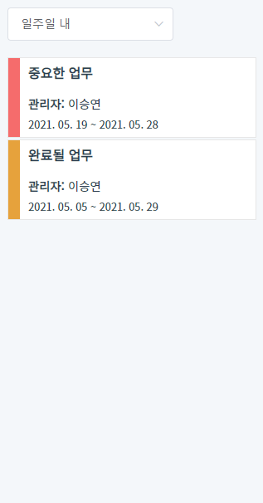
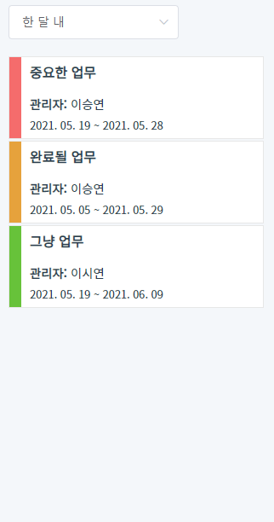
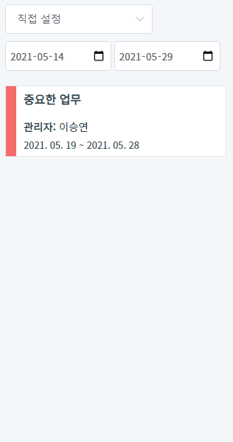
주요기능 – 업무 목록(메인)
aside
기간을 설정해서 해당하는 업무만 볼 수 있음.

Slide 18
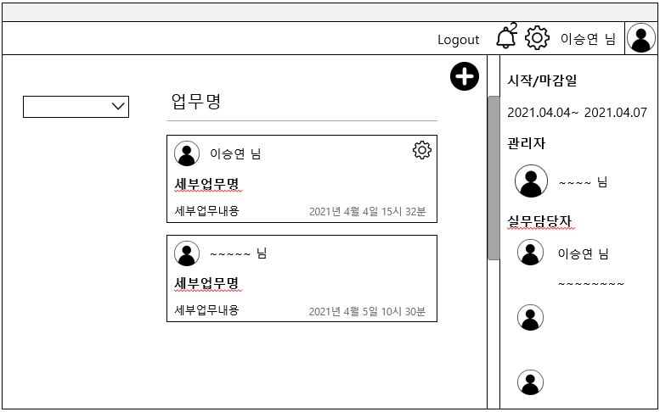
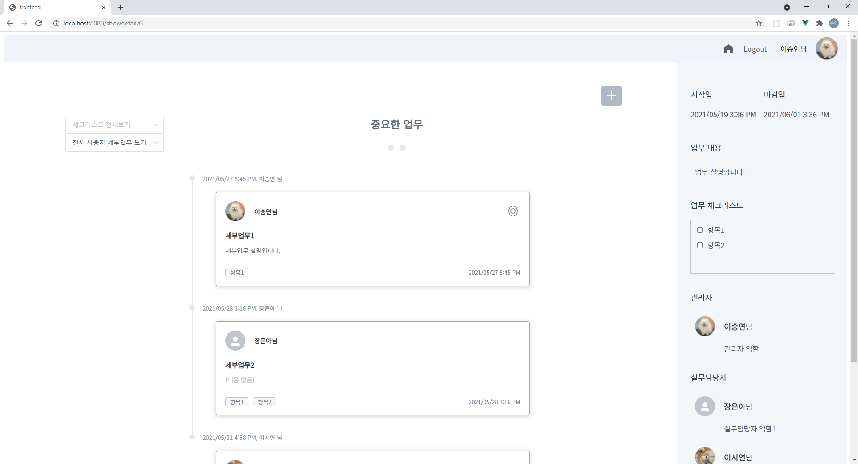
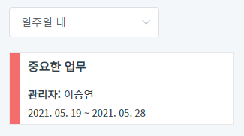
주요기능 – 선택한 업무의 세부 업무 목록
세부 업무 목록

Slide 19
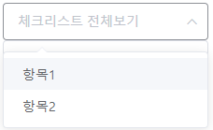
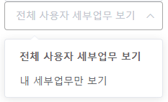
주요기능 – 선택한 업무의 세부 업무 목록
세부 업무 목록

Slide 20
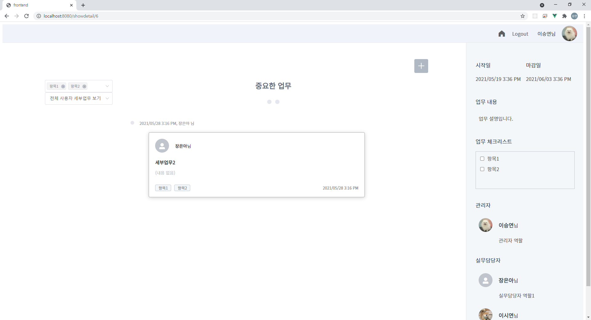

주요기능 – 선택한 업무의 세부 업무 목록
세부 업무 목록 – 예시

Slide 21
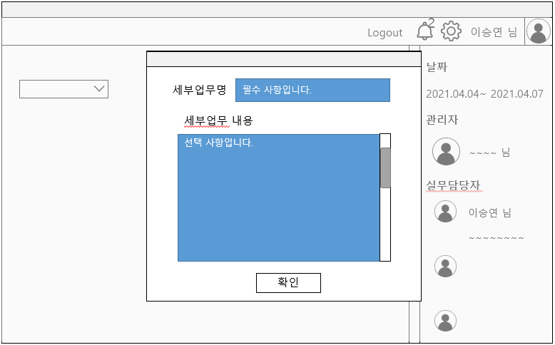
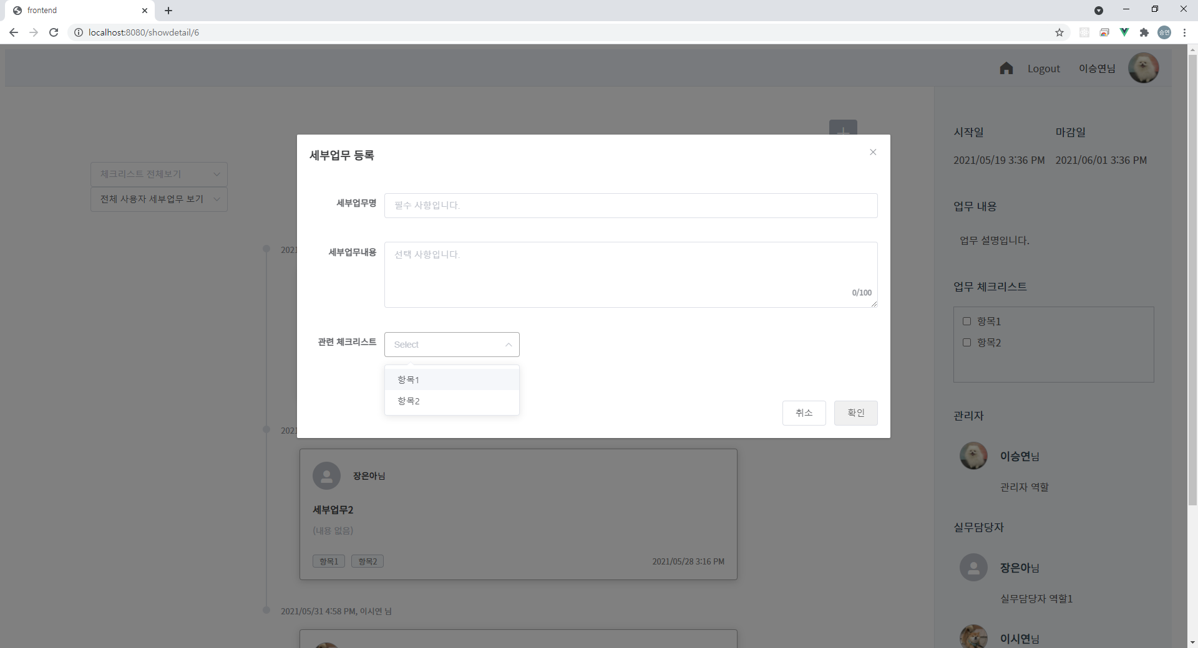
주요기능 – 세부 업무 등록
세부 업무 등록
세부업무명
세부업무내용
관련 체크리스트

Slide 22
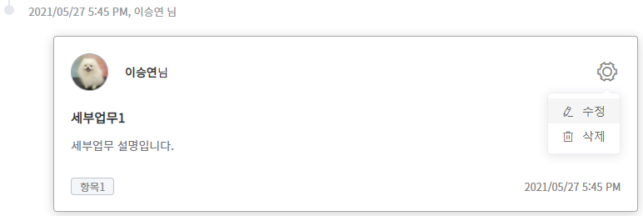
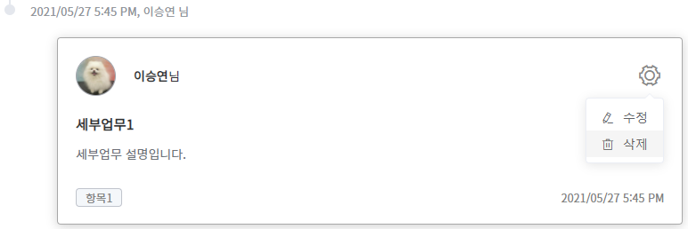
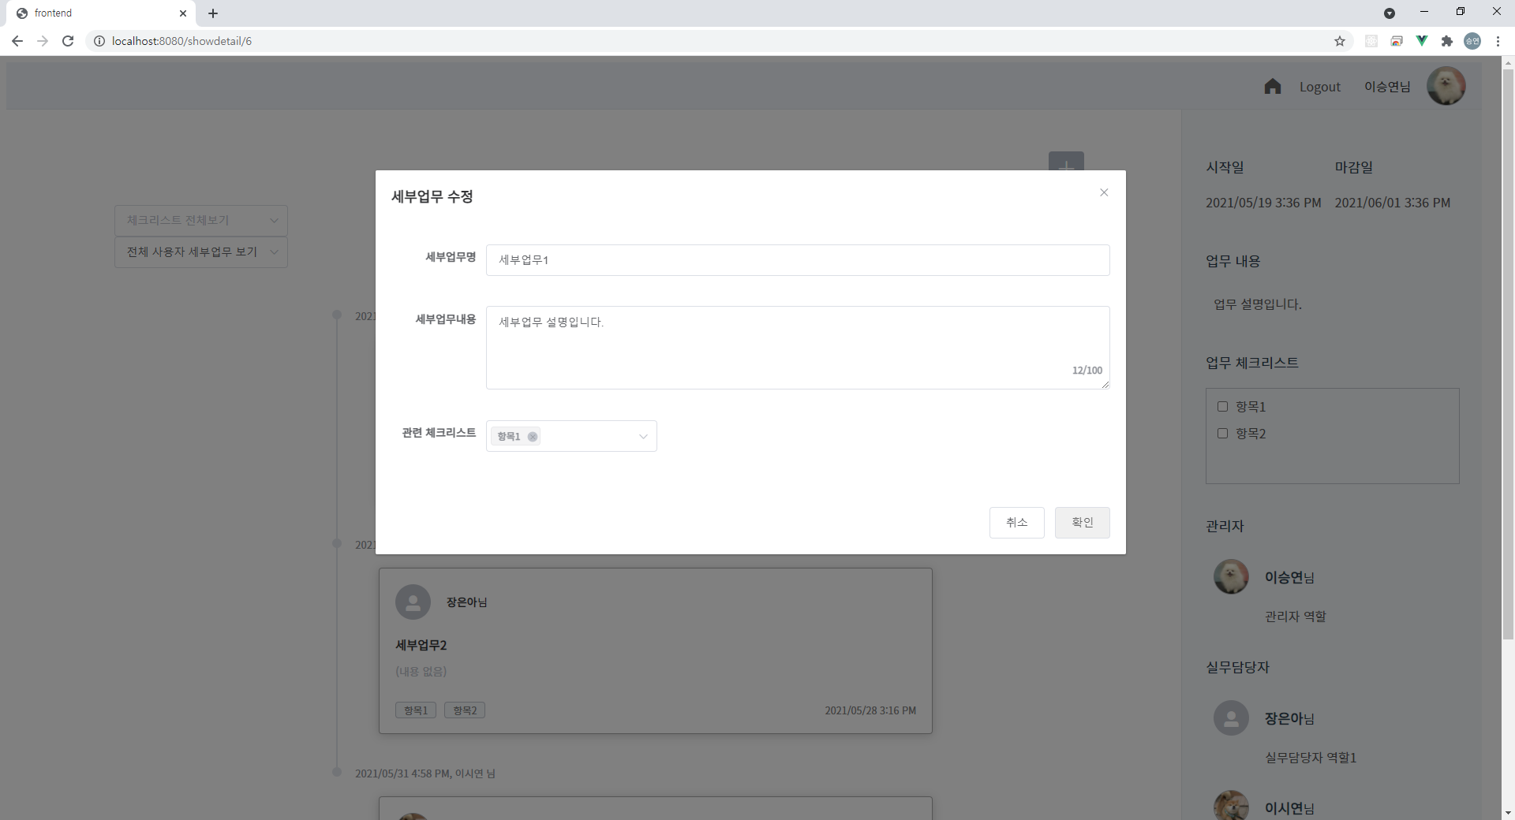
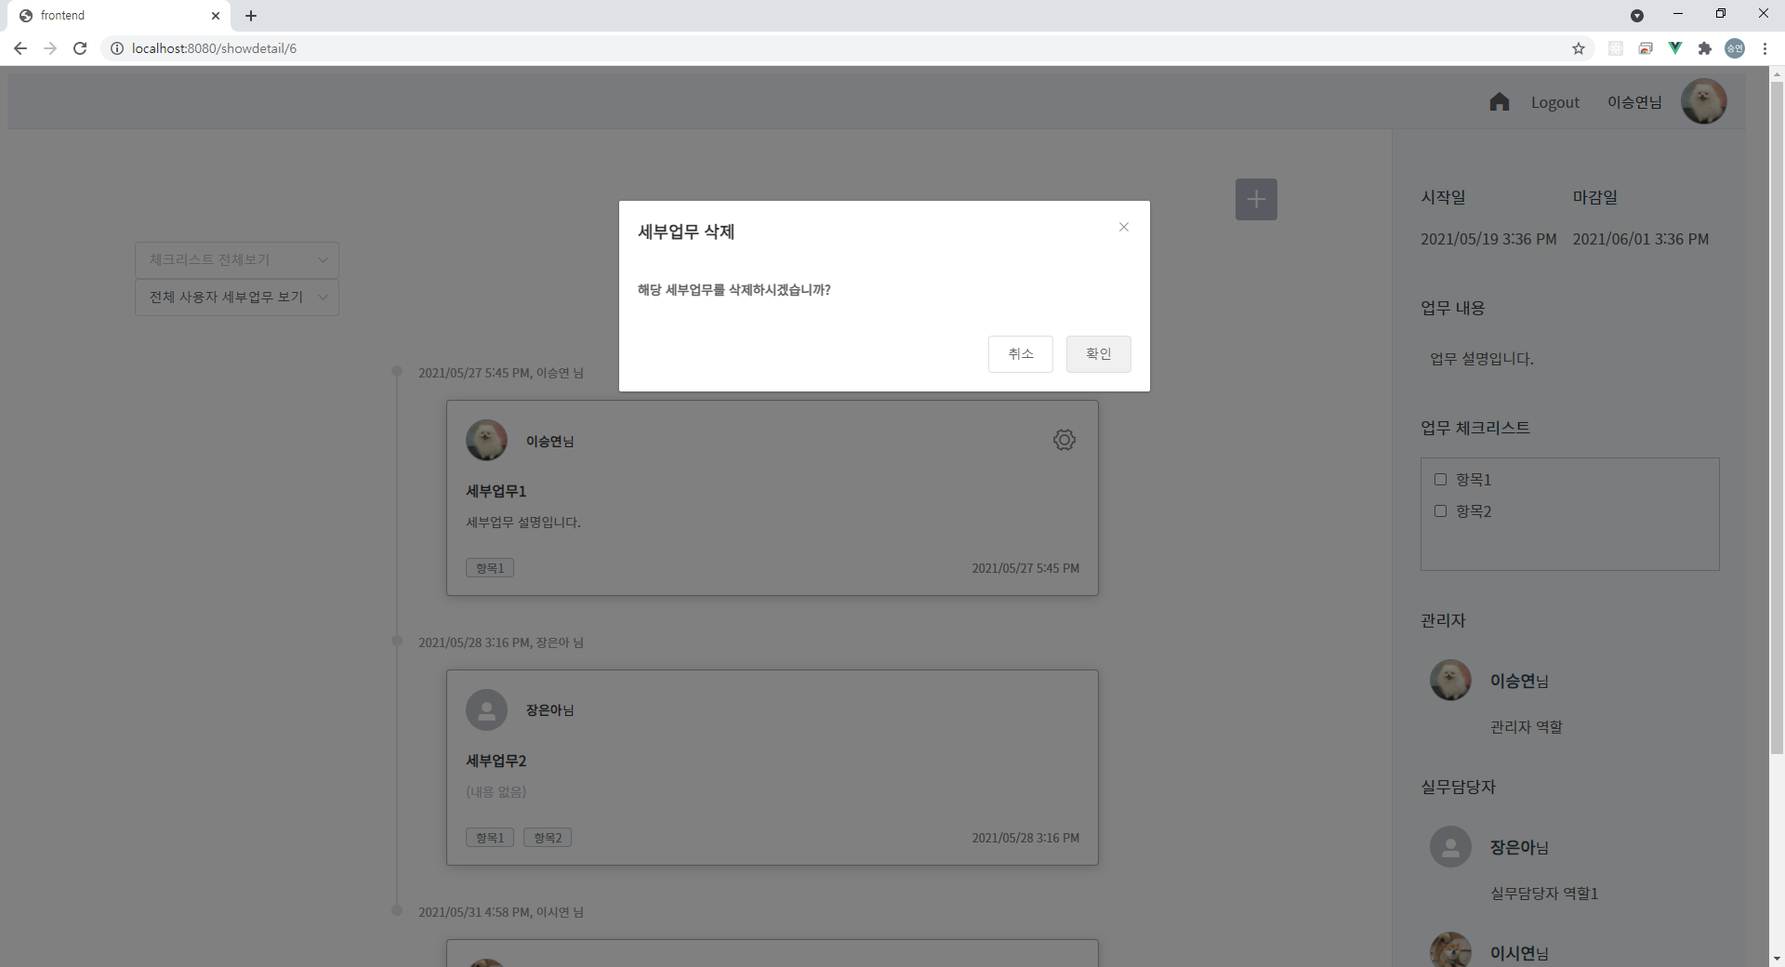
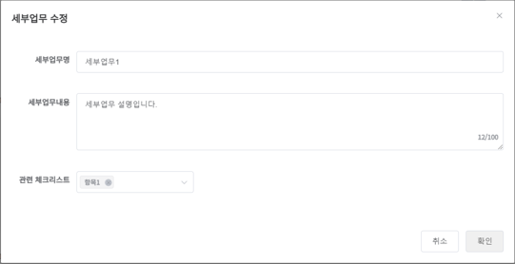
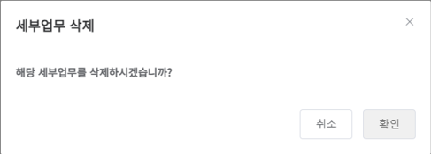
주요기능 – 세부 업무 수정 및 삭제 (본인 권한)
세부 업무 수정
세부 업무 삭제

Slide 23
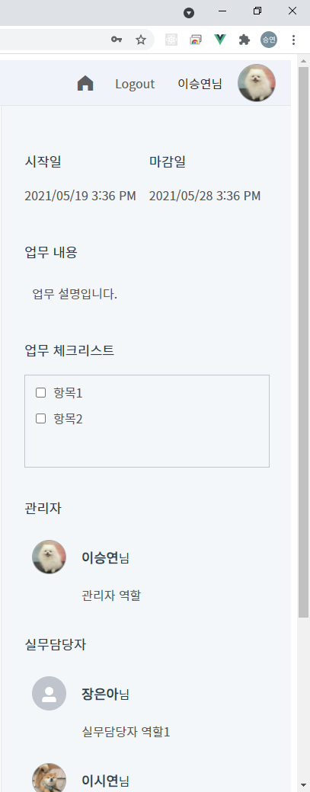
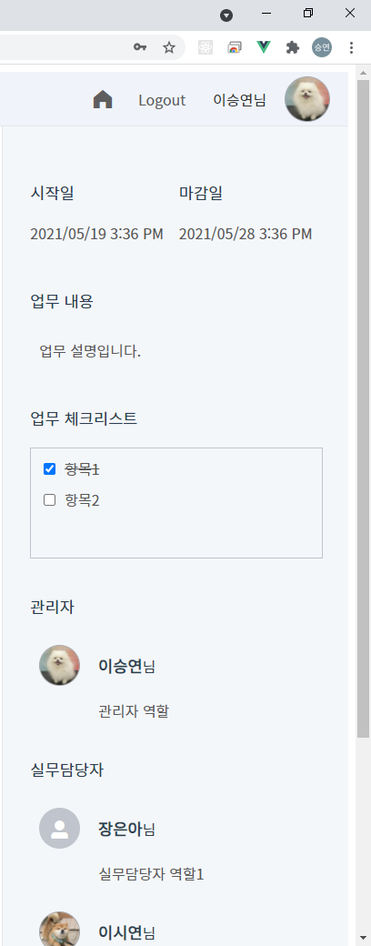


주요기능 – 각 업무에 대한 체크리스트
관리자
실무담당자

Slide 24



주요기능 – 업무 수정 (관리자 권한)
업무 수정
- 체크리스트 중 완료된 항목은 수정하거나 삭제할 수 없음.
- 체크리스트가 수정되거나 삭제되면
해당 체크리스트를 체크한 세부 업무의 체크리스트에서도 수정되거나 삭제됨.
업무 수정 시, 관리자, 실무담당자가 바뀌어 삭제되더라도
그 사용자들이 등록한 세부업무는 없어지지 않음.

Slide 25





주요기능 – 업무 삭제 및 완료 (관리자 권한)
업무 삭제
업무 완료
Case1. 체크리스트를 하나라도 완료하지 않았을 경우
Case2. 체크리스트를 모두 완료한 경우

Slide 26
개선 방안
알림 기능
: 자신이 관리자나 실무담당자로 등록된 경우(자신이 자신을 관리자나 실무담당자로 업무등록한 경우 제외),
알림을 주고, 확인을 해야 자신의 업무 목록에 뜨도록 하는 기능
-> 본인이 의도하지 않은 업무를 받지 않아도 됨.
체크리스트 보완
: 현재는 체크리스트가 업무에만 존재하여, 관리자만 관리할 수 있도록 되어있지만,
처음 업무 등록 시에 실무담당자들에게 체크리스트를 각각 부여할 수 있도록 해도 좋을 것 같음.
사용자 그룹화
: 현재는 업무 등록 시에 전체 사용자에 대해서 관리자와 실무담당자를 선택할 수 있고, 전체 사용자 대상이므로 자신이 관리자나 실무담당자로 있는 업무들만 볼 수 있지만 그룹화를 하면 자신의 그룹의 업무를 다 볼 수 있도록 하는 등의 기능을 추가할 수 있을 것임.

Slide 27
이번 웹 개발을 하며,
DB 테이블 설계 (+ 재설계)
: 기능을 추가함에 따라서, 기존의 API들을 최대한 수정하지 않고, 테이블을 재설계를 할 수 있도록 처음부터 확장성있는 테이블 설계를 해야 함.
학습
ORM vs query
Model, Controller (Backend)
비동기 처리
쿠키 vs 세션
여러 모듈
- Passport
- Express-validator
- Bcrypt
- multer

Slide 28
감사합니다

